Slide 1

VII - DEVATHON
Team N° 5.

Slide 2


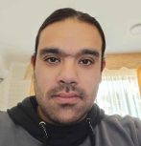

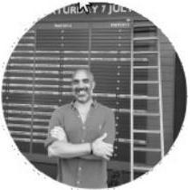
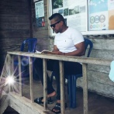
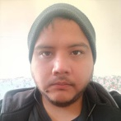
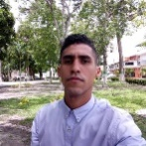
¿Quiénes somos?
VII
Frontend
Backend
SlowMovies
Christian Tapia
Danny Gonzalez
Team 5
Mohtadi
William Mosquera
Joams Mogro Gomez
Eublan Mata

Slide 3
Objetivos.
VII
Ofrecer una plataforma amigable y eficiente.
Integrar un Sistema de Resera de entradas.
Integrar una funcionalidad de pago.
Ofrecer películas actualizadas.
Ofrecer Cupones y promociones.
Atraer un público diverso dentro de las instalaciones.

Slide 4





STACK
VII

Slide 5
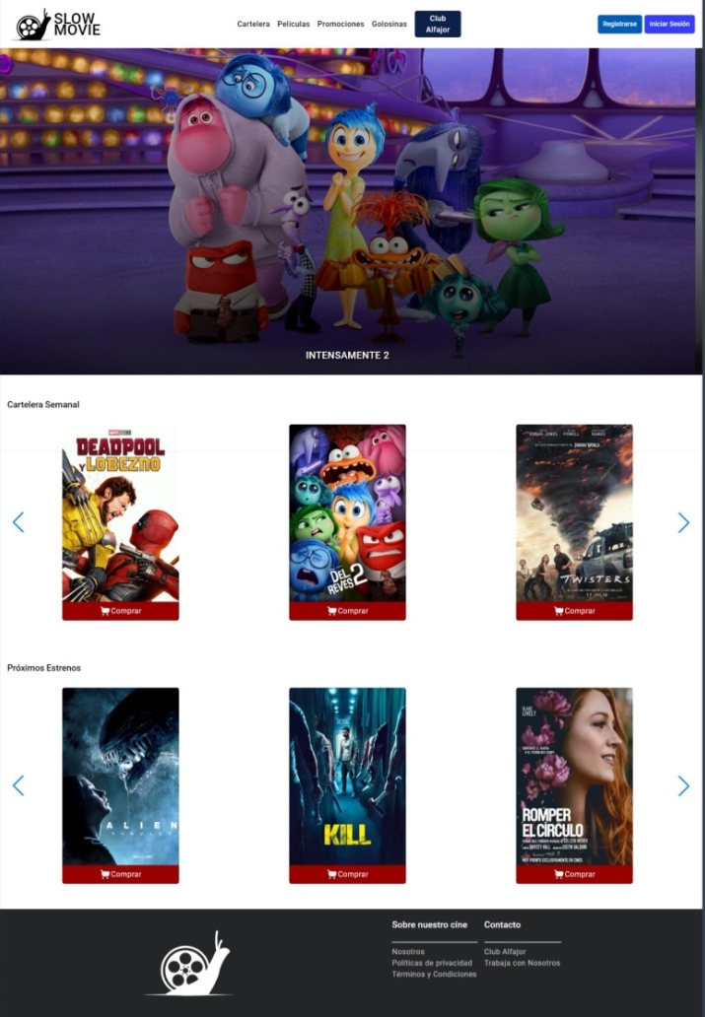
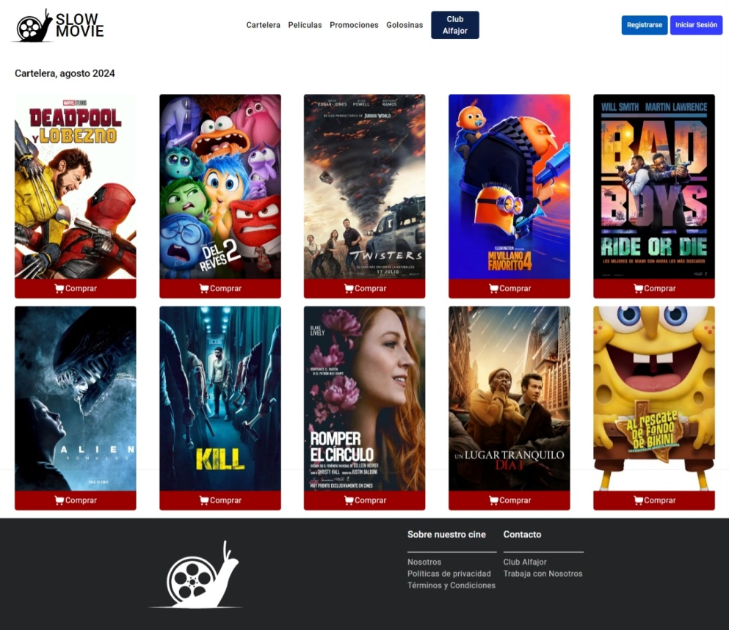
SlowMovies
VII
Landing Page
Cartelera

Slide 6
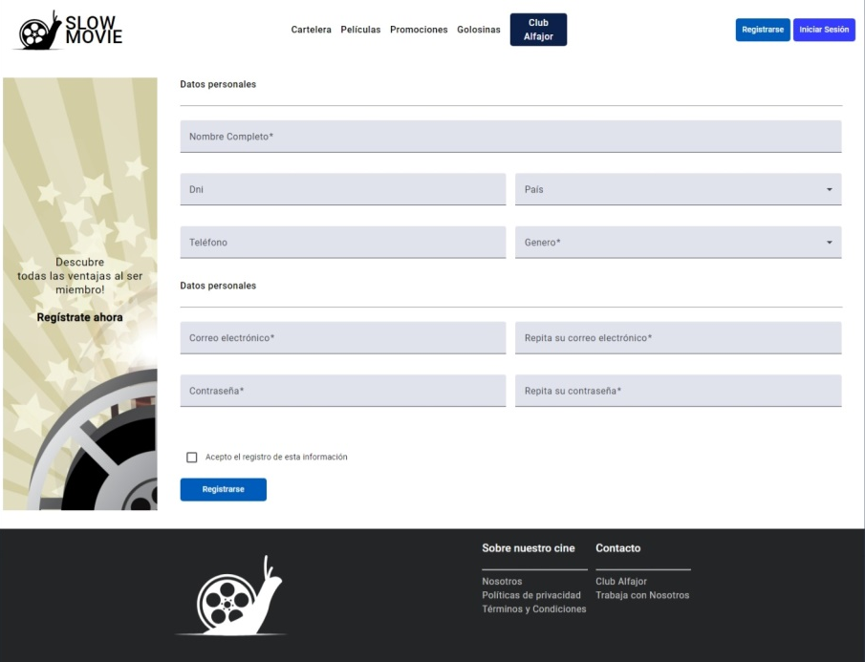
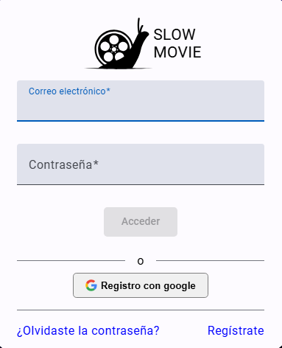
SlowMovies
VII
Inicio de Sesión
Registro

Slide 7
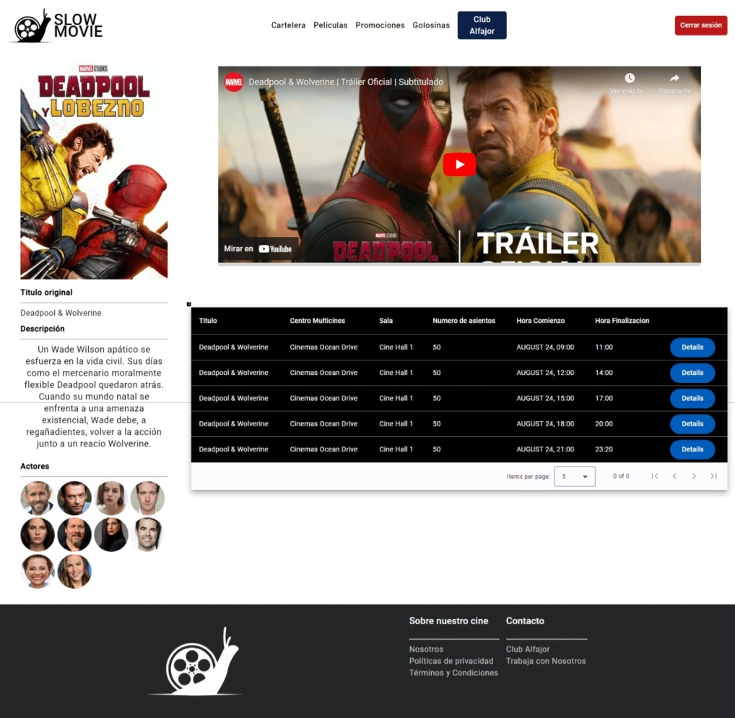
SlowMovies
VII
Sistema de Reserva
Seleccionar ciudad.
Lista películas.
Selección de película (Cinema hall- horas).
Disponibilidad de Asientos (Libres-Ocupados).
Sistema de espera (5m).
Sistema de Pago y notificación.

Slide 8
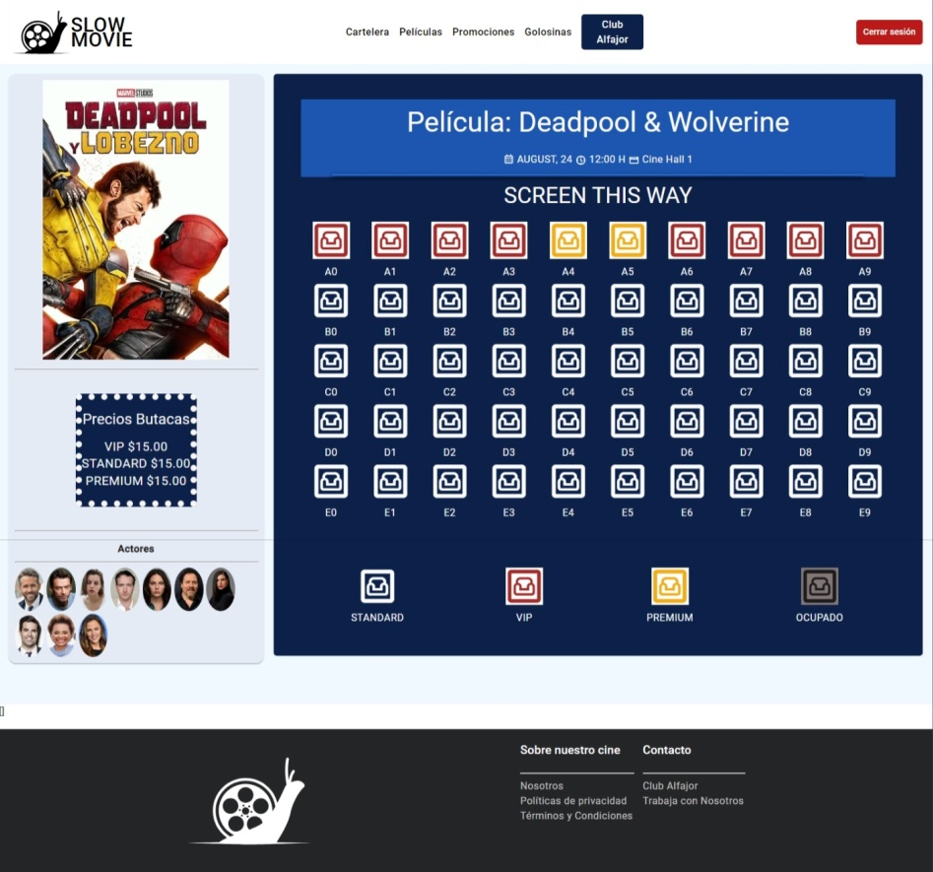
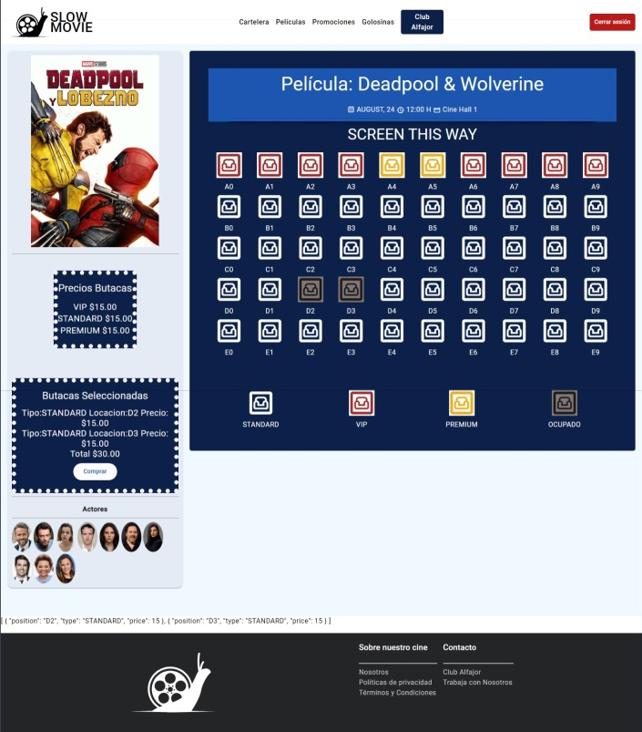
SlowMovies
VII
Disponibilidad
Selección y compra.

Slide 9
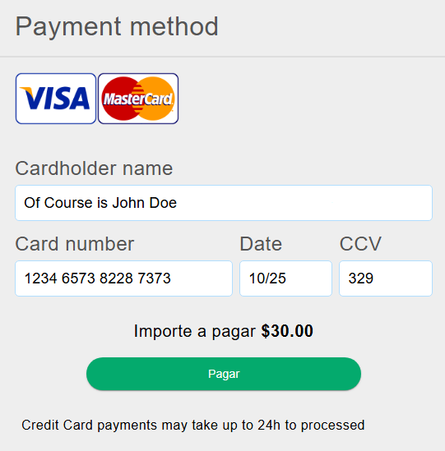
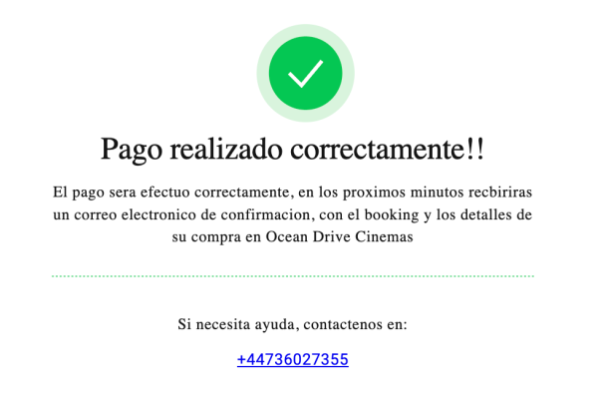
SlowMovies
VII
Pago
Notificación

Slide 10
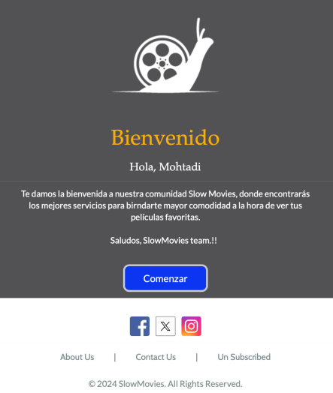
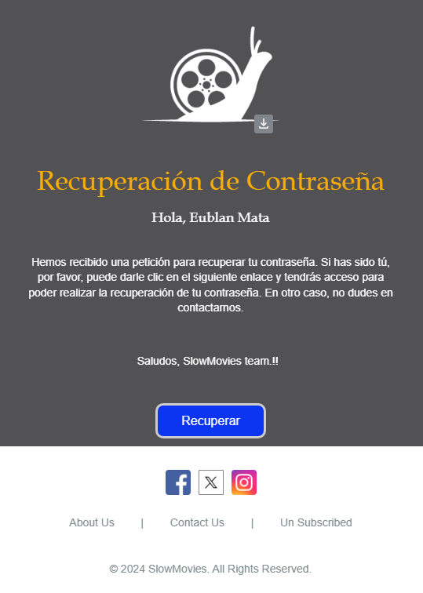
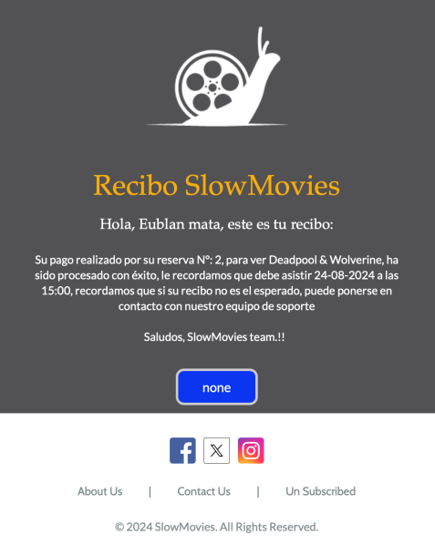
SlowMovies
VII
Notificación Email
Bienvenida.
Recuperación de contraseña.
Recibo.

Slide 11
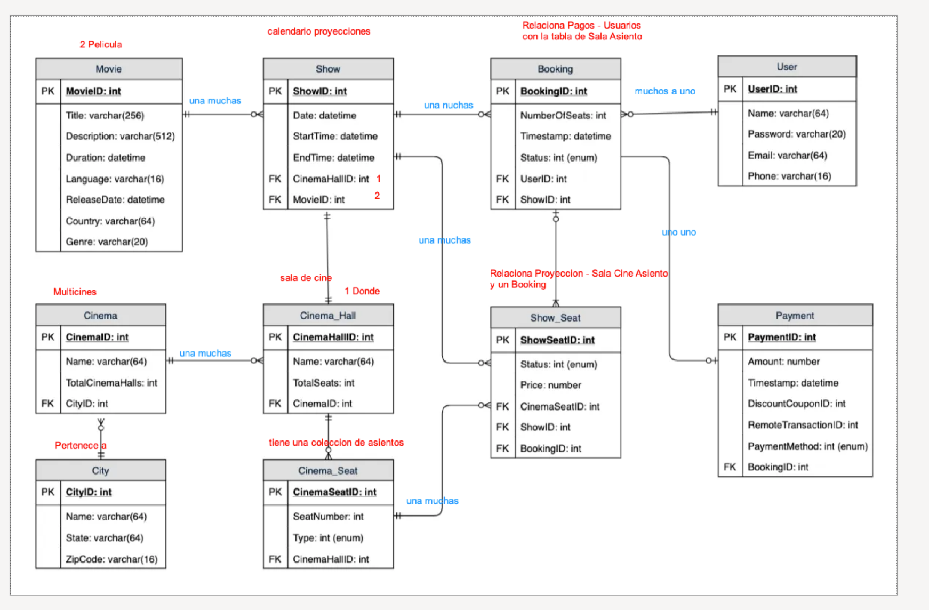
Tablas de Entidades
VII

Slide 12
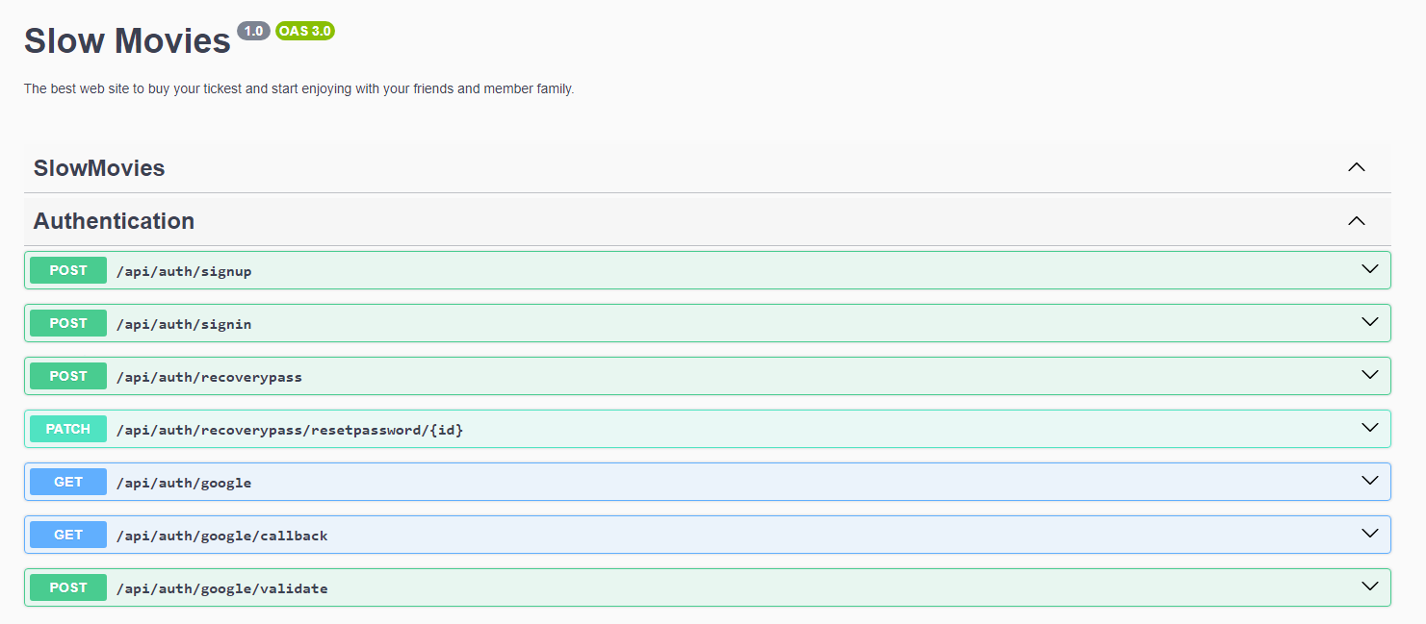
Documentación
VII
Swagger

Slide 13
Fin..!!
VII - DEVATHON

